Slide 1
基于HDR算法的实时VR视频播放器
16340023 陈明亮
16340024 陈铭涛
16340025 陈慕远

Slide 2
HDR算法的基本实现与效果优化
基于单张输入图像的HDR算法实现
在YUV颜色空间内，对原始图像的亮度分量进行反色调映射Inverse Tone-Mapping对处理之后的图像进行阈值图像的求取，同时进行高斯滤波，保留高光部分细节
将前两部分处理得到的图像与色度分量图融合处理，在融合的同时对图像进行最后的色调调整和对比度优化
进行噪点去除，同时针对暗部进行特殊处理

Slide 3
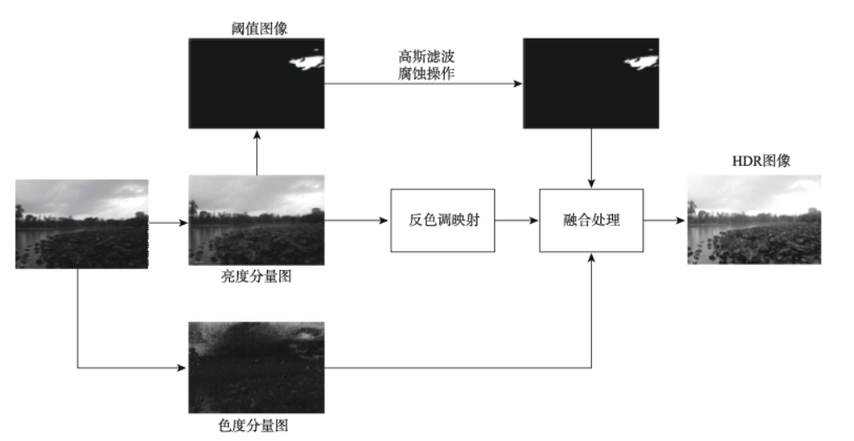

Slide 4
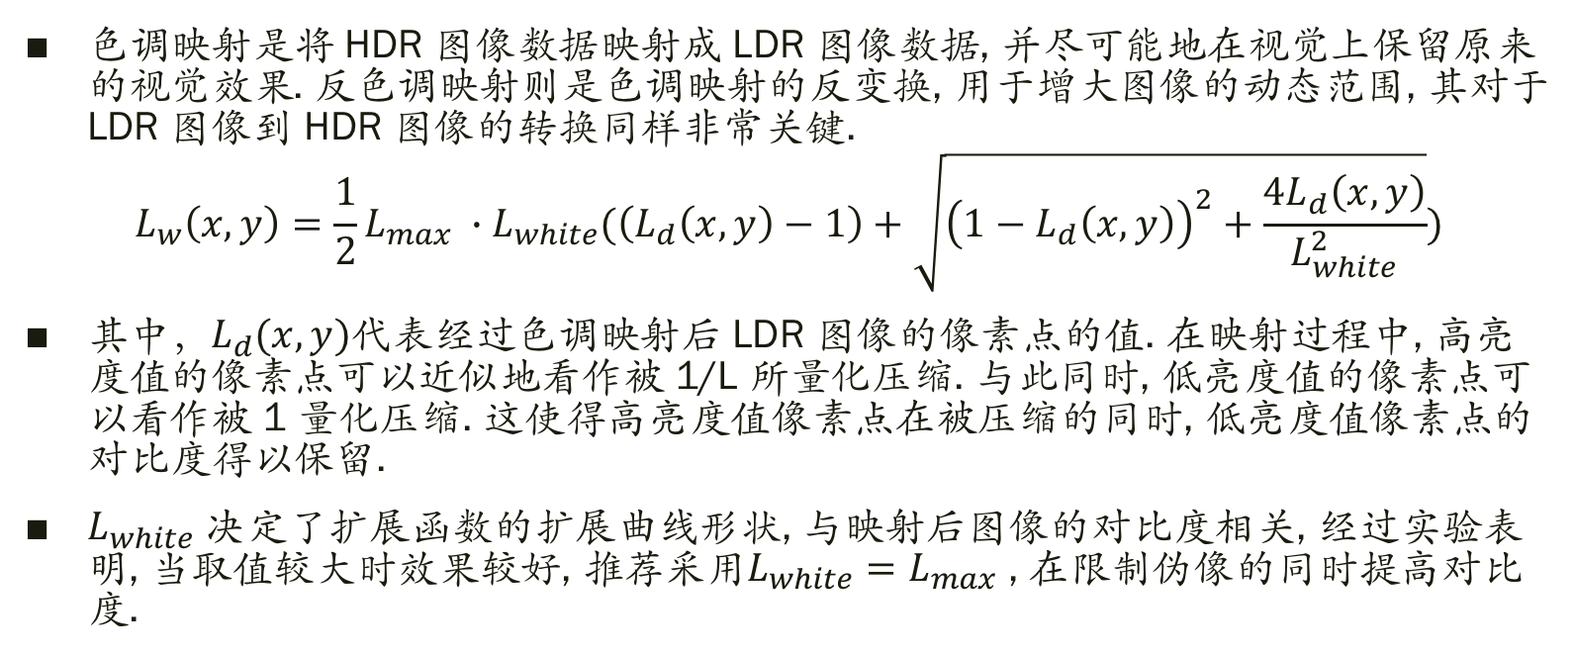
HDR算法的基本实现与效果优化
反色调映射
色调映射是将 HDR 图像数据映射成 LDR 图像数据, 并尽可能地在视觉上保留原来的视觉效果. 反色调映射则是色调映射的反变换, 用于增大图像的动态范围, 其对于 LDR 图像到 HDR 图像的转换同样非常关键.
$$L_{w}\left(x,y\right)=\frac{1}{2}L_{max} ∙L_{white}(\left(L_{d}\left(x, y\right)−1\right)+\sqrt{{\left(1−L_{d}\left(x,y\right)\right)}^{2}+\frac{4L_{d}\left(x,y\right)}{L_{white}^{2}}})$$
其中，$L_{d}(x,y)$代表经过色调映射后 LDR 图像的像素点的值. 在映射过程中, 高亮度值的像素点可以近似地看作被 1/L 所量化压缩. 与此同时, 低亮度值的像素点可以看作被 1 量化压缩. 这使得高亮度值像素点在被压缩的同时, 低亮度值像素点的对比度得以保留.
$L_{white}$决定了扩展函数的扩展曲线形状, 与映射后图像的对比度相关, 经过实验表明, 当取值较大时效果较好, 推荐采用$L_{white}=L_{max}$ ​, 在限制伪像的同时提高对比度.

Slide 5
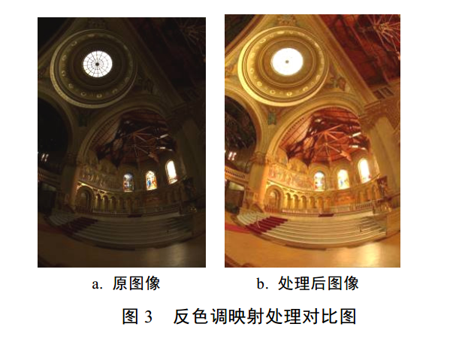

Slide 6
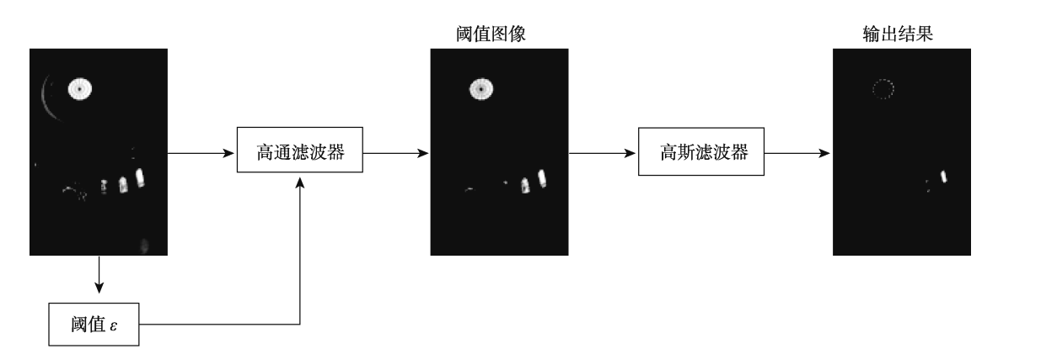
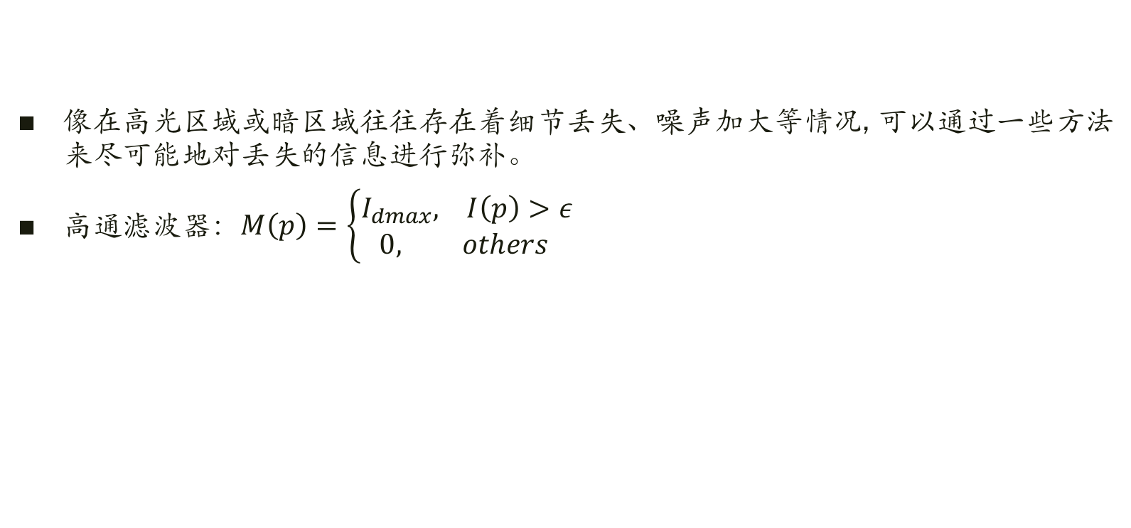
HDR算法的基本实现与效果优化
高光区域处理
像在高光区域或暗区域往往存在着细节丢失、噪声加大等情况, 可以通过一些方法来尽可能地对丢失的信息进行弥补。
高通滤波器$：M\left(p\right)=\left\{\begin{aligned}I_{dmax}, I\left(p\right)>ε \\ 0, others \end{aligned}\right.$

Slide 7
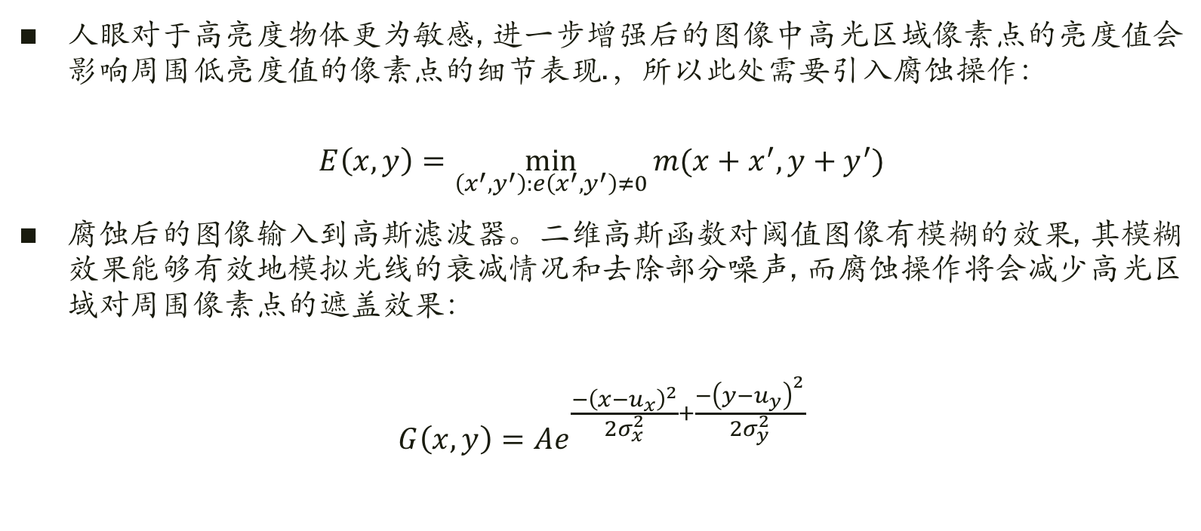
人眼对于高亮度物体更为敏感, 进一步增强后的图像中高光区域像素点的亮度值会影响周围低亮度值的像素点的细节表现.，所以此处需要引入腐蚀操作：
$$E\left(x,y\right)=\min_{\left(x^{′},y^{′}\right):e\left(x^{′},y^{′}\right)≠0}{m(x+x^{′},y+y^{′})}$$
腐蚀后的图像输入到高斯滤波器。二维高斯函数对阈值图像有模糊的效果, 其模糊效果能够有效地模拟光线的衰减情况和去除部分噪声, 而腐蚀操作将会减少高光区域对周围像素点的遮盖效果：
$$G\left(x,y\right)=Ae^{\frac{{−\left(x−u_{x}\right)}^{2}}{2σ_{x}^{2}}+\frac{{−\left(y−u_{y}\right)}^{2}}{2σ_{y}^{2}}}$$

Slide 8
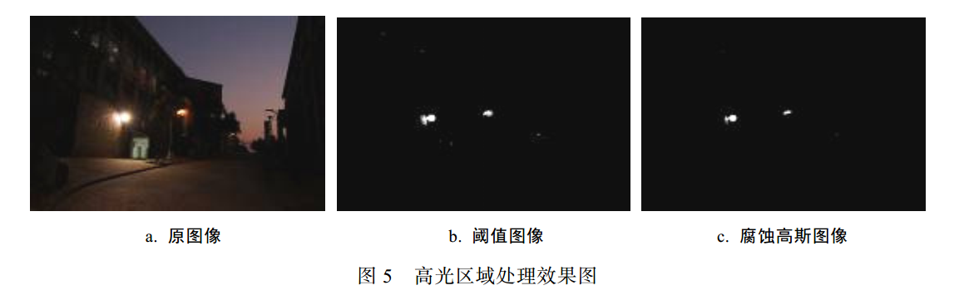

Slide 9
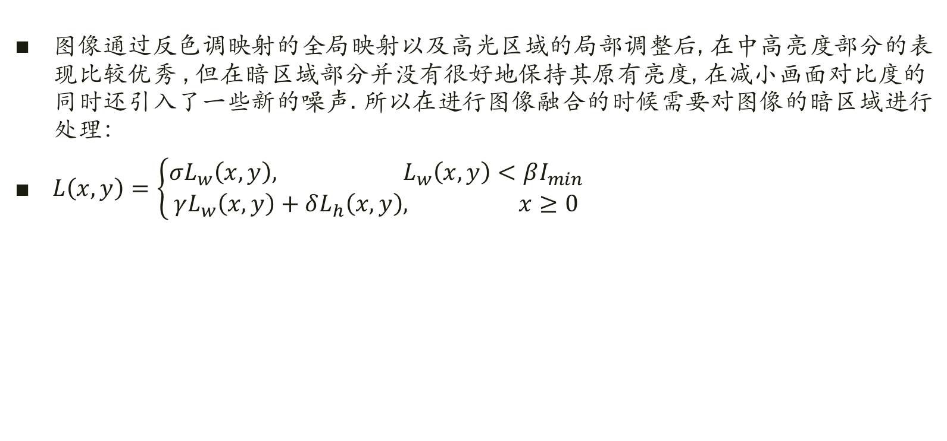
HDR算法的基本实现与效果优化
图像融合
图像通过反色调映射的全局映射以及高光区域的局部调整后, 在中高亮度部分的表现比较优秀 , 但在暗区域部分并没有很好地保持其原有亮度, 在减小画面对比度的同时还引入了一些新的噪声. 所以在进行图像融合的时候需要对图像的暗区域进行处理：
$L\left(x,y\right)=\left\{\begin{aligned}σL_{w}\left(x,y\right), L_{w}\left(x,y\right)<βI_{min} \\ γL_{w}\left(x,y\right)+δL_{h}\left(x,y\right), x≥0\end{aligned}\right.$

Slide 10
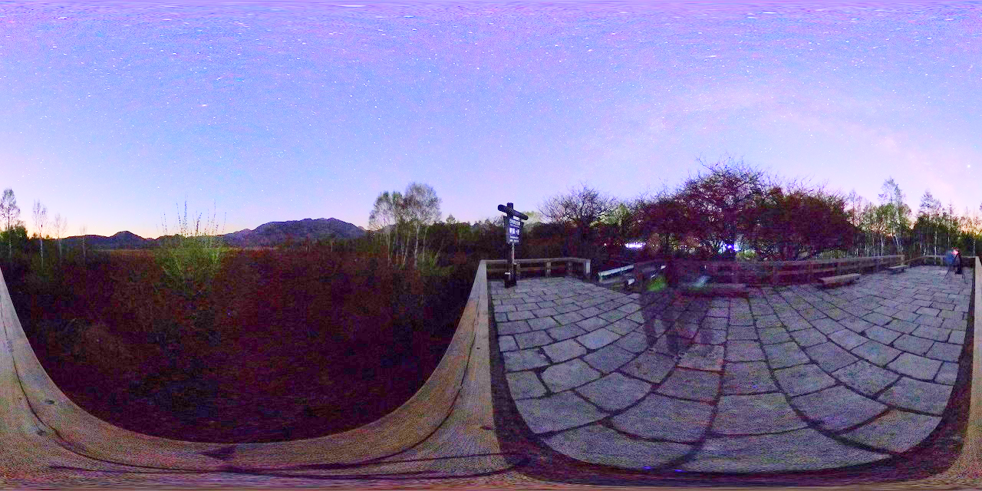
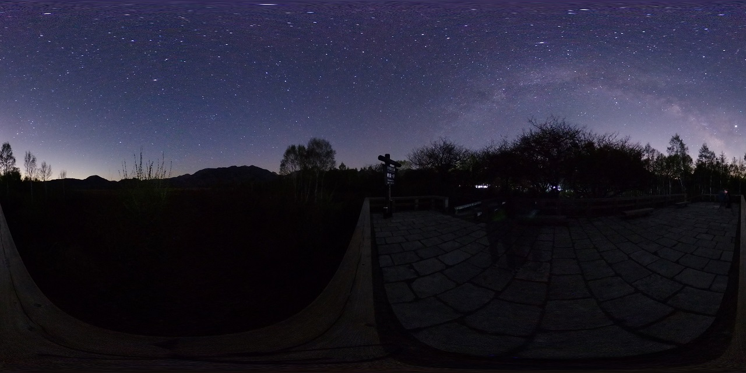
HDR算法的基本实现与效果优化
单幅效果

Slide 11
使用快速双边滤波进行HDR算法速度优化
基于快速双边滤波算法，对当前已经实现的HDR算法进行速度上的优化，以保证其在接下来处理视频时，每一帧的渲染时间足够短，使得视频的播放帧数能够维持在每秒几十帧的优秀帧率上。

Slide 13
Related Work

